Slide 1

ВСЁ О ПСИХОЛОГИИ
БЕРЕМЕННОСТИ
ГАУЗ СО «ПЫШМИНСКАЯ ЦРБ»

Slide 2
Психологическая адаптация женщины к беременности.
Тревоги во время беременности. Когда необходима помощь психолога.
На ранних сроках беременности женщина уже пересматривает свой образ жизни или по крайней мере планирует серьёзные изменения в своём режиме и привычках в ближайшие несколько месяцев. Физические ощущения в это время также могут беспокоить. Если на ранних сроках женщина не испытывает серьёзных изменений в физическом состоянии, она всё равно ощущает, что меняется её эмоциональное состояние.
Она становится более уязвимой, может чувствовать себя непривычным образом замедленной. Может испытывать сложности с фокусировкой внимания или чаще что-то забывать, отвлекаться. Активная гормональная перестройка в её организме провоцирует эмоциональную неустойчивость.
Все эти перемены не могут не вызывать тревоги, а иногда страха, что после рождения ребенка изменения физического и эмоционального состояния сохранятся или усилятся. Кто-то может достаточно быстро принимать свои изменения и начать адаптироваться к новому состоянию. А кто-то пытается сопротивляться, ожидать от себя прежних скоростей и активности. Такая борьба усиливает стресс и повышает тревогу.

Slide 3

Психологическая адаптация женщины к беременности.
Тревоги во время беременности. Когда необходима помощь психолога.
В самом начале, когда у женщины нет ещё уверенности, что плод развивается нормально, актуализируются страхи, связанные с патологией. Например, страх внематочной беременности, страх замершей беременности и т. п. Особенно сильной может быть тревога, если женщина сталкивалась с такими ситуациями ранее или опыт нарушений беременности есть у кого-то в её близком окружении.

Slide 4
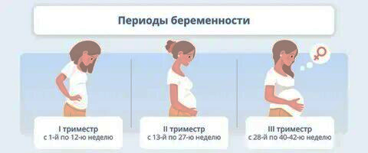
Психологическая адаптация женщины к беременности.
Тревоги во время беременности. Когда необходима помощь психолога.
Проблемы второго триместра беременности
Гормональный фон стабилизируется, но тело беременной женщины продолжает меняться. Из-за этого у женщины может возникнуть беспокойство по поводу своей внешности.
Одновременно начинают проявляться физические ограничения. Беременной приходится всё больше учитывать новое состояние своего тела при выполнении привычных дел и задач. Если психологическая адаптация затруднена, то стресс усиливается, вплоть до формирования дородовой депрессии.

Slide 5
Психологическая адаптация женщины к беременности.
Тревоги во время беременности. Когда необходима помощь психолога.
Проблемы третьего триместра беременности
Роды приближаются, и на первый план выходят страхи женщины о здоровье ребёнка и своём. Женщины с высоким уровнем тревоги вынуждены успокаивать себя, пытаясь найти как можно больше информации о протекании последних месяцев беременности и о родах. От негативной информации тревога растёт.
В то же время женщине необходимо планировать очередные изменения в своём образе жизни, теперь уже связанными с появлением ребёнка. Женщина вынуждена просить помощи близких в тех делах, которые раньше легко выполняла сама. Ощущения уязвимости и зависимости дополняют состояние стресса.

Slide 6
Психологическая адаптация женщины к беременности.
Тревоги во время беременности. Когда необходима помощь психолога.
Причин возникновения психологических проблем беременных может быть много. Каждая новая причина усиливает общее напряжение.
Во-первых, это, конечно, сам факт беременности – беременность и рождение ребёнка являются кризисом как для семейной системы, так и для каждого её участника. Поэтому ожидать, что беременность будет протекать без переживаний, не стоит.
Во-вторых, это особенности физического состояния беременной. Чем больше сложностей соматического характера, тем, очевидно, сильнее физическое состояние влияет на психологическое. Если женщина хорошо себя чувствует и спокойна за будущего ребенка, то и психологически ей будет лучше.
В-третьих, на психологическое состояние женщины особенно влияют отношения в семье, с супругом и близкими. Тревогу женщины усиливают придирки, холодность и отдаленность мужа, бытовые и финансовые трудности. В попытке справиться с напряжением и в ожидании сложностей после рождения ребенка, женщина теряет опоры.
Психика истощается и без нужной помощи впоследствии может развиться
послеродовая депрессия.

Slide 7
Психологическая адаптация женщины к беременности.
Тревоги во время беременности. Когда необходима помощь психолога.
В-четвертых, свое влияние оказывают предыдущий опыт и индивидуальные особенности психики беременной. Это, например, наличие повышенной тревожности, склонность к постоянному контролю, низкий уровень доверия к себе и окружающим. Чем сложнее женщина в целом справляется с изменениями в жизни и кризисными ситуациями, тем больше она нуждается в поддержке близких или специалиста — перинатального психолога.
Из своего предыдущего опыта или со слов старших женщин беременная может составить представление о «правильном» или «обычном для этой семьи» способе проживать беременность и роды. Например, в семье существует миф, что беременность — это всегда невыносимо трудно, страшно и опасно. Тогда женщина будет неосознанно готовиться к тяжелым событиям и состояниям. Конечно, такой настрой будет мешать расслабиться и оценивать происходящее близко к реальности. Даже если всё идёт хорошо, женщина с такими представлениями будет ждать подвоха.

Slide 8

Влияние стресса во время беременности.
Стресс во время беременности – это естественная реакция организма на внешние или внутренние раздражители, которые воспринимаются как угроза или вызов. В этот период женщина становится особенно чувствительной из-за гормональных изменений, перестройки нервной системы и изменения образа жизни.

Slide 9
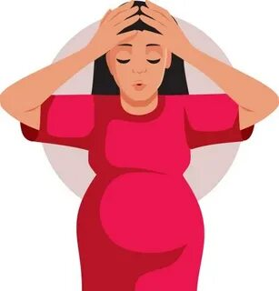
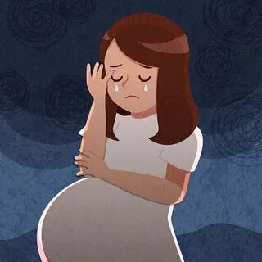

Влияние стресса во время беременности.
Симптомы стресса у беременной женщины:
Физические симптомы: головные боли, проблемы с пищеварением, нарушения сна, повышенное артериальное давление, мышечное напряжение.
Психоэмоциональные изменения: повышенная тревожность, раздражительность, эмоциональная нестабильность, депрессивные эпизоды.
Нарушение обмена веществ: скачки уровня сахара в крови, что увеличивает риск гестационного диабета.
Снижение иммунитета: избыточный кортизол может подавлять функции иммунной системы, делая организм уязвимее к инфекциям.

Slide 10
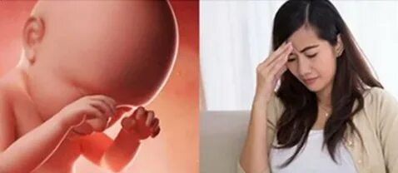
Влияние стресса во время беременности.
Влияние стресса на развитие ребёнка:
риск преждевременных родов (до 37 недели беременности);
низкая масса тела при рождении;
нарушения развития нервной системы (проблемы с памятью, концентрацией внимания, обучаемостью);
повышенная возбудимость, проблемы со сном и адаптацией после рождения;
долгосрочные последствия: предрасположенность к хроническим заболеваниям (бронхиальная астма, аллергические и аутоиммунные заболевания, болезни сердца и сосудов), трудности с адаптацией и обучением;
в некоторых случаях — повышенная чувствительность к стрессу в будущем.

Slide 11
Создание психологически благоприятного фона
вынашивания беременности.
Регулярный полноценный сон и соблюдение режима дня. Недосып и хроническая усталость могут усиливать тревогу.
Ограничение негативной информации. Стоит избегать самодиагностики в интернете, противоречивых советов и историй других беременных, которые могут усиливать тревогу.
Умеренная физическая активность, разрешённая врачом. Подойдут специальная гимнастика для беременных, плавание, прогулки на свежем воздухе. Физические упражнения способствуют выработке эндорфинов, которые положительно влияют на настроение.
Техники дыхания, расслабления, медитация. Например, упражнения на глубокое дыхание помогают замедлить частоту дыхания, уменьшить стресс и беспокойство.
Поддержка близких и общение. Деление чувствами и опасениями с партнёром, членами семьи или друзьями может снизить чувство изоляции. Полезно участвовать в группе дородовой поддержки.

Slide 12
Создание психологически благоприятного фона
вынашивания беременности.
Открытый диалог с врачом. Важно задавать вопросы, обсуждать переживания и получать необходимую информацию о течении беременности.
Консультация психолога или психотерапевта. Если тревожность достигает уровня, при котором она мешает обычной жизни, стоит обратиться за профессиональной помощью. Специалист поможет проработать внутренние страхи, развить навыки саморегуляции и сформировать позитивный настрой.
Образование и информированность. Чтение надёжных источников, посещение курсов для беременных помогают лучше понимать процессы беременности и родов, что способствует чувству уверенности.
Позитивное мышление. Сосредоточение на позитивных аспектах беременности и будущего материнства, визуализация успешных исходов и практика благодарности могут снизить тревогу.
Важно помнить, что кратковременные переживания и эмоции не наносят вреда, но хронический, неконтролируемый стресс может стать фактором риска. Задача женщины и её окружения — создать максимально благоприятный климат,
в котором будущая мама будет чувствовать спокойствие и уверенность.

Slide 13

Роль семьи в психологической поддержке женщины
во время беременности.
Эмоциональная поддержка. Близкие становятся «жилеткой»: выслушивают тревоги, сомнения и страхи, помогают не чувствовать себя одинокой. Важно создавать атмосферу заботы и безопасности, избегать конфликтов.
Участие в процессе. Партнёр (а часто и другие родственники) может сопровождать женщину на визиты к врачу, вместе ходить на курсы подготовки к родам, обсуждать планы. Это укрепляет чувство единства и собственной значимости.
Помощь в быту. Семья берёт на себя часть бытовых задач: готовит еду, помогает с другими детьми, организует режим дня и питания, следит, чтобы женщина достаточно отдыхала. Это снижает нагрузку и чувство перегруженности.
Создание позитивной атмосферы. Делиться радостями, вместе отмечать важные даты — всё это поднимает настроение.

Slide 14

Роль семьи в психологической поддержке женщины
во время родов.
Активная поддержка партнёра. Если женщина выбрала партнёра для партнёрских родов, его присутствие, ободряющие слова, помощь в освоении техник (дыхание, самомассаж) критически важны.
Снижение страха и напряжения. Близкий человек помогает постепенно перевести женщину из состояния растерянности и тревоги в состояние уверенности и безопасности.
Обучение навыкам совладания. Партнёр может напоминать о техниках, которые женщина освоила на курсах, поддерживать её в использовании методов облегчения боли.

Slide 15
Роль семьи в психологической поддержке женщины
после рождения ребёнка.
Забота о ресурсах женщины. В первые недели после родов особенно важно, чтобы близкие в первую очередь позаботились о маме: взяли на себя часть ухода за младенцем, помогли с бытовыми делами, дали возможность отдохнуть. Это напрямую влияет на её эмоциональное состояние и предотвращает выгорание.
Поддержка в адаптации к новой роли. Появление ребёнка меняет жизнь всей семьи. Родственникам важно помогать женщине адаптироваться: вместе выстраивать режим, обсуждать, как распределять время, поддерживать в сомнениях («а вдруг я делаю что-то не так?»).
Помощь в общении с ребёнком. Близкие могут участвовать в тактильном и визуальном контакте: носить малыша на руках, купать, гулять, разговаривать с ним. Это укрепляет связь и даёт маме ощущение компетентности.
Преодоление тревог. Родственникам стоит мягко помогать женщине справляться с нормальными тревогами за ребёнка, сомнениями в собственной родительской состоятельности.

Slide 16
Роль семьи в психологической поддержке женщины
после рождения ребёнка.
Не стоит игнорировать сигналы. Если женщина долго находится в подавленном состоянии, появляются частые слёзы, резкие перепады настроения — это повод не только поддержать её, но и предложить обратиться к специалисту (психологу, перинатальному психологу).
Баланс. Важно, чтобы и сами близкие не брали на себя слишком много, оставляя маму без собственной поддержки. Забота о ресурсе каждого члена семьи в этот период тоже важна.
Проактивность. Иногда лучший способ поддержать — заранее обсудить с семьёй, как будет распределяться помощь, какие есть ожидания и страхи.
В целом, такая комплексная поддержка помогает женщине чувствовать себя увереннее, снижает уровень стресса и способствует гармоничному протеканию беременности, родов и послеродового периода.

Slide 17

Роль будущего отца во время беременности.
Поддержка будущей матери. Эмоциональная и практическая поддержка отца важна для благополучного протекания беременности. Это помогает женщине легче преодолевать трудности периода, снижает риск осложнений.
Формирование эмоциональной атмосферы. Любовь, забота и внимание отца к матери ребёнка и самому ребёнку создают обстановку, которая благоприятно влияет на развитие плода.
Участие в процессе. Исследования показывают, что вовлечённость будущего отца в беременность и роды снижает количество возможных осложнений. Активное участие в уходе, обсуждение вопросов с партнёршей, посещение консультаций вместе с ней способствуют более гармоничным отношениям в семье.
Психологическая подготовка. Осознание ответственности за новую жизнь и адаптация к роли отца могут стать важным этапом личностного развития мужчины.

Slide 18

Проблема страхов будущих отцов.
Страх не соответствовать ожиданиям. Многие мужчины переживают, что не смогут быть хорошими родителями, не справятся с воспитанием или не смогут быть эмоционально близким с ребёнком. Этот страх часто связан с собственными представлениями о родительстве или опытом взаимодействия с собственными родителями.
Беспокойство о здоровье партнёрши и ребёнка. Мужчина может чувствовать бессилие, так как большая часть процесса беременности проходит вне его контроля. Регулярные визиты к врачу вместе с партнёршей могут помочь уменьшить эту тревогу.
Страх потери свободы и привычного образа жизни. С появлением ребёнка меняется образ жизни, появляются новые обязанности и уровень ответственности. Некоторые мужчины боятся отказаться от привычного уклада и ограничить свободу.

Slide 19
Проблема страхов будущих отцов.
Боязнь не обеспечить семью. Финансовая ответственность за будущего ребёнка может вызывать стресс.
Страх перед родами. Многие мужчины боятся, что не смогут адекватно поддержать партнёршу в этот ответственный момент.
Страх навредить ребёнку. Несмотря на медицинские заверения, что плод защищён, многие испытывают тревогу, которая может приводить к эмоциональному дистанцированию.
Страх оказаться на втором месте в семье. Мужчина может бояться, что с появлением ребёнка партнёрша будет уделять ему меньше внимания.
Страх повторить ошибки собственных родителей. Если у мужчины был негативный опыт отношений с отцом (холодность, критичность, отсутствие), он может бояться воспроизвести ту же модель поведения.

Slide 20
Как справиться со страхами и подготовиться к отцовству
Открытое общение с партнёршей. Важно делиться чувствами и опасениями, обсуждать возможные проблемы и искать пути их решения.
Изучение информации. Чтение книг, посещение курсов для будущих родителей, участие в семинарах и группах поддержки помогают получить знания и навыки, которые повышают уверенность.
Планирование. Обсуждение финансовых вопросов, планирование бюджета, подготовка к появлению ребёнка снижают уровень стресса.
Поддержка специалистов. При усилении тревог или депрессивных реакций рекомендуется обращаться к медицинскому психологу или психотерапевту.
Участие в жизни ребёнка. Активное участие в уходе, играх, общении с ребёнком помогает установить эмоциональную связь и создать доверительные отношения.
Важно помнить, что тревога в период беременности — нормальная реакция психики на перемены, и она не делает мужчину менее надёжным.

Slide 21
Наблюдение женщины во время беременности:
перечень необходимых обследований, кратность наблюдения.
Наблюдение за беременностью строится так, чтобы вовремя заметить любые изменения и обеспечить здоровье мамы и малыша. Частота визитов к врачу и обследований опирается на актуальные клинические рекомендации и приказы Минздрава. Список посещений всегда корректирует врач под вашу ситуацию.
Врач может назначить дополнительные исследования сверх стандарта, если есть специфические риски или симптомы.
На каждом приёме врач оценивает не только анализы, но и самочувствие: измеряет давление, вес, окружность живота и высоту дна матки (после 20 недель), слушает сердцебиение плода.
На каждом приёме спрашивайте врача, зачем нужен тот или иной анализ или осмотр — так вы будете точно знать, что важно в вашей ситуации.

Slide 22

Наблюдение женщины во время беременности:
осмотр специалистов.
Акушер-гинеколог — не менее 5 раз за всю беременность.
Терапевт — не менее 2 раз: первый осмотр не позднее 14 рабочих дней после первого обращения, второй — в третьем триместре.
Стоматолог — не менее 2 раз (первый — не позднее 14 рабочих дней после обращения).
Офтальмолог — не менее 1 раза, не позднее 14 рабочих дней после первого обращения.
Медицинский психолог — не менее 2 раз.
Другие специалисты (эндокринолог, кардиолог и др.) — только по медицинским показаниям.

Slide 23
Наблюдение женщины во время беременности:
лабораторные исследования.
Их делят на те, что делают при постановке на учёт, и те, что повторяются в течение беременности.
При постановке на учёт (до 12 недель): анализ крови на ВИЧ, сифилис, гепатиты B и C; определение группы крови и резус-фактора (если резус отрицательный — дополнительно проверяют партнёра и при необходимости регулярно контролируют антирезусные антитела); общий анализ крови; биохимический анализ крови (включая глюкозу натощак); общий анализ мочи; микроскопическое исследование отделяемого из половых органов; цитологическое исследование мазка с шейки матки (ПАП-тест).
В течение беременности: общий анализ крови — 3 раза (по одному в каждом триместре); общий анализ мочи — 3 раза в триместрах, а после 22 недель — на каждом приёме (с определением белка); биохимический анализ крови (глюкоза натощак) — по показаниям; оральный глюкозотолерантный тест — однократно в 24–28 недель; посев мочи на стерильность — при подозрении на инфекцию мочевыводящих путей.

Slide 24
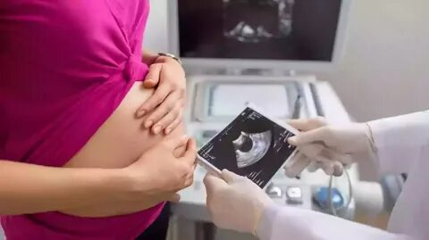
Наблюдение женщины во время беременности:
инструментальные исследования.
Скрининговые УЗИ: 1-й скрининг — 11–14 недель (сочетают УЗИ и биохимический анализ крови для оценки рисков хромосомных аномалий); 2-й скрининг — 18–21 неделя (для исключения пороков развития); 3-е УЗИ — 30–34 недели (оценка роста плода, плаценты, околоплодных вод).
Другие исследования:
ЭКГ — дважды (при постановке на учёт и в третьем триместре).
Регистрация ЧСС плода — с 22 недель на каждом приёме.
КТГ — с 32 недель примерно 1 раз в 2 недели (длительность 40–60 минут).
Измерение размеров таза (пельвиометрия) — в третьем триместре.

Slide 25

Нормальная прибавка массы тела во время беременности
Нормальная прибавка массы тела во время беременности зависит от исходного индекса массы тела (ИМТ), который рассчитывается как отношение веса в килограммах к росту в метрах, возведённому в квадрат. Эти цифры — ориентир, и врач учитывает не только ИМТ, но и другие индивидуальные факторы.
ИМТ < 18,5 (дефицит массы тела) 12,5–18 кг
ИМТ 18,5–24,9 (нормальный вес) 11,5–16 кг
ИМТ 25–29,9 (избыточный вес) 7–11,5 кг
ИМТ ≥ 30 (ожирение) 5–9 кг

Slide 26

Нормальная прибавка массы тела во время беременности:
как меняется вес по триместрам
Прибавка веса неравномерна и связана с темпами развития плода и изменениями в организме матери.
I триместр (1–13 недель): прибавка минимальна, часто наблюдается даже снижение веса из-за токсикоза. В среднем — 0–2 кг.
II триместр (14–26 недель): самый интенсивный период набора веса. Малыш активно растёт, увеличивается матка и объём крови. В среднем — 5–7 кг.
III триместр (27–40 недель): прибавка составляет примерно 4–6 кг. Ребёнок наращивает мышечный каркас и бурый жир. Могут появляться отёки.

Slide 27

Нормальная прибавка массы тела во время беременности:
из чего складывается прибавка веса.
Вес увеличивается не только за счёт жировой ткани, но и благодаря естественным процессам:
развитие плода (около 3–3,5 кг);
формирование плаценты (примерно 0,6–0,7 кг);
увеличение объёма околоплодных вод (около 0,9 кг);
рост матки (около 0,9 кг);
увеличение молочных желёз (примерно 0,4–1,4 кг);
рост объёма циркулирующей крови (1,3–1,8 л);
накопление запасов жира в организме матери (около 3–3,5 кг).

Slide 28
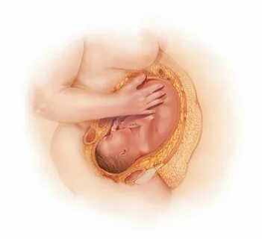
Нормальная прибавка массы тела во время беременности:
что важно учитывать.
Недостаточная прибавка веса может привести к задержке развития плода.
Чрезмерная прибавка повышает риск гестационного диабета, преэклампсии, макросомии плода (крупного ребёнка), что может осложнить роды.
При вынашивании двойни или тройни нормы прибавки веса выше.
У женщин старше 35 лет обмен веществ может быть медленнее, что иногда приводит к более быстрому набору веса.
Если до беременности у женщины был избыточный вес, во время вынашивания важно контролировать питание, чтобы не навредить здоровью ребёнка.
Резкие скачки веса — повод для консультации с врачом!

Slide 29

Нормальная прибавка массы тела во время беременности
На первом приёме в женской консультации врач измерит ваш рост и вес, рассчитает ИМТ и даст индивидуальные рекомендации. На последующих визитах он будет оценивать не только вес, но и результаты анализов, самочувствие, динамику развития беременности.
Главное — не паниковать из-за небольших отклонений.
Если врач не видит тревожных сигналов, значит, всё идёт хорошо. Но при любых сомнениях обязательно консультируйтесь со специалистом.

Slide 30


Голос и музыка во время беременности.
ГОЛОС МАМЫ
Голос матери — один из самых знакомых и приятных звуков для плода в утробе. До рождения ребёнок привыкает к нему и после рождения узнаёт: успокаивается и затихает, едва заслышав его. Если мать регулярно разговаривала с ребёнком во время беременности, то после рождения он может реагировать на знакомый голос.
Интонации материнского голоса оказывают на плод более глубокое влияние,
чем внешние звуки.

Slide 31
Голос и музыка во время беременности.
Влияние музыки
Плод начинает воспринимать звуки примерно в конце первого месяца внутриутробной жизни, когда формируются барабанная полость и слуховая труба. После 24 недель ребёнок уже реагирует на звуки: например, его сердцебиение может учащаться при громких звуках.
Некоторые эффекты музыки:
Успокаивающее действие. Спокойные и мелодичные произведения могут снижать уровень стресса у матери и плода.
Повышение двигательной активности. Ритмичная музыка может стимулировать движения плода.
Потенциальное улучшение обработки речи. Есть данные, что ежедневное прослушивание музыки в течение последнего триместра беременности может улучшать кодирование речевых стимулов у новорождённых, что облегчает обработку звуковой информации и раннее овладение языком.
Профилактика нарушений дыхания. Ритмичная музыка, схожая с ритмом материнского сердца, может служить профилактикой таких нарушений у новорождённых, в том числе недоношенных.

Slide 32
Голос и музыка во время беременности.
Влияние музыки
Примерно со второго триместра беременности рекомендуется слушать музыку ежедневно по 15–20 минут. Можно подпевать мелодиям или мурлыкать их – это поможет малышу лучше запомнить звуки. Важно учитывать индивидуальные предпочтения и эмоциональное состояние. Не стоит заставлять себя слушать музыку, которая не нравится.
Рекомендуется:
Классическая музыка. (Моцарт, Вивальди, Бах, Бетховен, Брамс, Дебюсси). Некоторые исследования показывают, что она может успокаивать сердцебиение эмбриона.
Звуки природы. Шум моря, пение птиц, шелест листьев, звук дождя могут пробуждать связь с окружающим миром.
Специальные сборники для беременных (Pregnant&Zen, Simon Cooper «For mother & baby»)
Важно избегать:
слишком громкой музыки и звуков, которые могут вызвать стресс у плода;
агрессивной музыки (хард-рок, металл, рэп), особенно на большой громкости;
использования наушников для прослушивания музыки на животе — амниотическая жидкость является хорошим проводником звука, и ребёнок может перевозбудиться.

Slide 33
Тактильное общение с будущим ребёнком во время беременности.
Рекомендации для создания благоприятного эмоционального настроя.
Тактильное общение с будущим ребёнком во время беременности – это прекрасный способ установить с ним эмоциональную связь, поддержать его развитие и создать благоприятный фон как для мамы, так и для малыша. Уже с 8–10 недели у плода начинают формироваться органы чувств, и он способен реагировать на прикосновения, тепло, вибрацию.
Чаще всего мамы начинают активно общаться, когда ощущают первые шевеления. Но можно начать и раньше: на начальном этапе это может быть похоже на медитацию – попробуйте представить облик ребёнка и начать с ним «разговор», ориентируясь на сигналы своего тела.
Полезно понаблюдать за ритмами малыша и завести дневник его бодрствования. В моменты наибольшей активности он наиболее восприимчив к контакту.
Рекомендуется уделять общению примерно 10–20 минут ежедневно.

Slide 34
Тактильное общение с будущим ребёнком во время беременности.
Рекомендации для создания благоприятного эмоционального настроя.
Слушайте реакцию малыша. Это не монолог, а диалог. Обращайте внимание на его движения: возможно, он затихает, когда вы говорите, или, наоборот, активизируется в ответ на ваши слова.
Не стремитесь к излишней стимуляции. Чрезмерная нагрузка может быть не менее вредна, особенно если вы не чувствуете себя комфортно.
При осложнениях беременности (например, при угрозе прерывания) или сильных тревогах стоит обратиться за поддержкой к перинатальному психологу.
Главное строить диалог с малышом от души, с любовью и без напряжения. Такой контакт закладывает основу для крепкой эмоциональной связи, которая будет помогать вам и после рождения младенца.

Slide 35

Тактильное общение с будущим ребёнком во время беременности.
Поглаживания по животу. Старайтесь гладить те места, в которые ребёнок чаще всего толкается. Например, при тазовом предлежании некоторые мамы гладят малыша по голове — и он затихает, как бы откликаясь на контакт.
Гаптономия. Это методика, при которой тактильные воздействия (поглаживания, лёгкое похлопывание) сочетаются с голосовым воздействием: пением, чтением сказок, стишков или просто ласковыми разговорами. Одновременное тактильно-голосовое воздействие. Например, поглаживая живот, можно петь песенку или декламировать стихотворение.
Лёгкий массаж. Нежные, ритмичные движения тоже могут стать способом общения.

Slide 36
Рекомендации для создания благоприятного эмоционального настроя.
Чтобы беременность протекала гармонично, важно:
Избегать стресса и негативных эмоций. Длительные переживания матери становятся привычным фоном для ребёнка. Страх, тревога или гнев могут вызывать у малыша напряжение, что способно затормозить его активность и физическое развитие. Напротив, состояния умиротворения и спокойной радости благотворно влияют на его состояние.
Создавать комфортную эмоциональную атмосферу. Окружите себя тем, что приносит радость и спокойствие: общение с близкими, хобби, прогулки на свежем воздухе, занятия, которые вас расслабляют.
Использовать релаксационные методики. Медитация, массаж, плавание, йога для беременных помогают стабилизировать эмоциональное состояние.
Общаться с партнёром. Поддержка и забота со стороны отца ребёнка очень важны для создания в семье благоприятного эмоционального климата.
Использовать позитивные установки. Разговаривая с малышом, можно мысленно давать себе и ему установки, которые помогают успокоиться в тревожных ситуациях, настраивают на позитивный лад и придают уверенности.

Slide 37
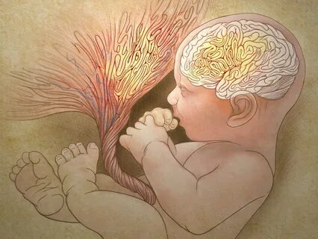
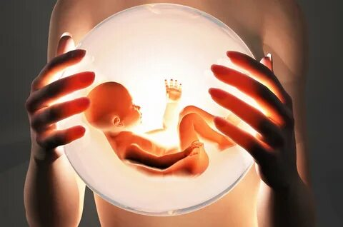
БУДЬТЕ ЗДОРОВЫ!
БЛАГОДАРЮ ЗА ВНИМАНИЕ!
ГАУЗ СО «ПЫШМИНСКАЯ ЦРБ»

